Slide 1
БЮДЖЕТ ДЛЯ ГРАЖДАН
МИХАЙЛОАННЕНСКОГО СЕЛЬСОВЕТА
СОВЕТСКОГО РАЙОНА
КУРСКОЙ ОБЛАСТИ
К решению Собрания депутатов Михайлоанненского сельсовета Советского района Курской области
от 09.12.2015 года № 93
«О бюджете Михайлоанненского сельсовета на 2016 год»

Slide 2
Что такое бюджет для граждан?
Бюджет для граждан - это упрощенная версия бюджетного документа, которая использует неформальный язык и доступные форматы, чтобы облегчить для граждан понимание бюджета. Он содержит информационно-аналитический материал, доступный для широкого круга неподготовленных пользователей.

Slide 3
Что такое бюджет?
Бюджет – это форма образования и расходования денежных средств, предназначенных для финансового обеспечения задач и функций государства и местного самоуправления.

Slide 4
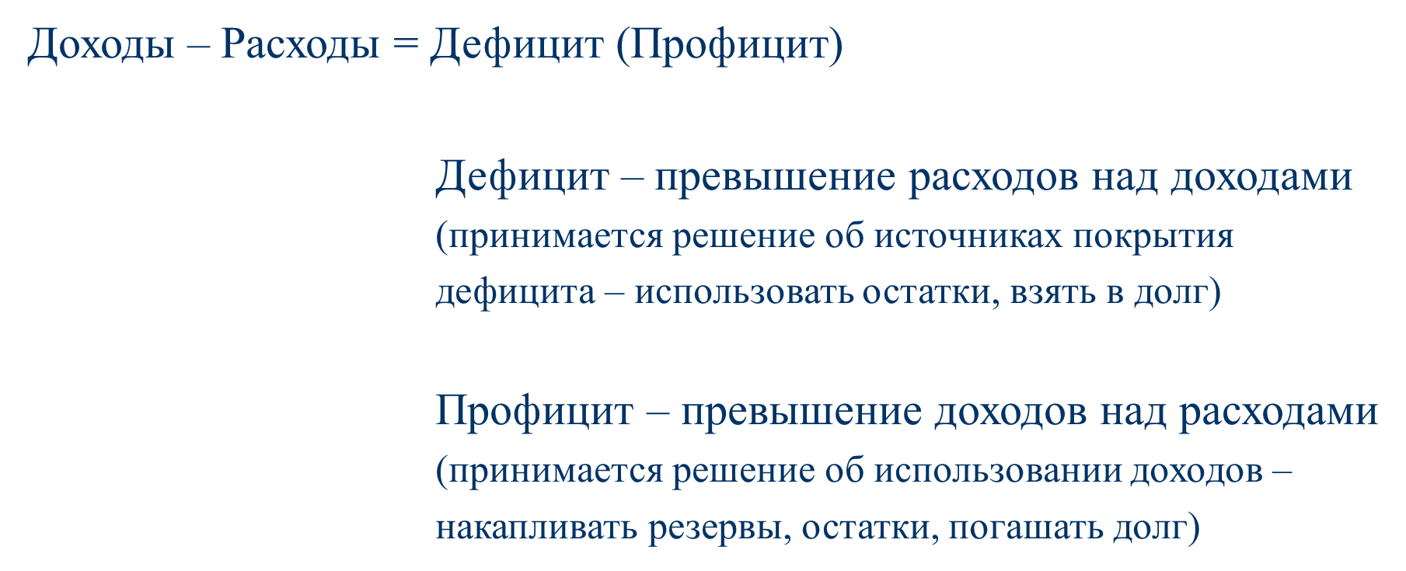
Основные характеристики бюджета

Slide 5
Основные характеристики бюджета Михайлоанненского сельсовета Советского района Курской области на 2016 год
 | (тыс. рублей)
Наименование показателя | Утверждено
Доходы | 1567,5
Расходы | 1692,6
Дефицит | 125,1

Slide 6
Доходы бюджета
НАЛОГОВЫЕ ДОХОДЫ
поступления от уплаты налогов, установленных Налоговым кодексом Российской Федерации, например:
- налог на доходы физических лиц; -
налоги на имущество;
государственная пошлина;
налоги на совокупный доход;
- другие.
ДОХОДЫ
БЮДЖЕТА безвозмездные и безвозвратные поступления денежных средств в бюджет
БЕЗВОЗМЕЗДНЫЕ ПОСТУПЛЕНИЯ
поступления в бюджет на безвозмездной и безвозвратной основе из областного бюджета (дотации, субсидии, субвенции), а также перечисления от физических и юридических лиц (кроме налоговых и неналоговых доходов)
НЕНАЛОГОВЫЕ ДОХОДЫ
поступления от уплаты других пошлин и сборов, установленных законодательством Российской Федерации, а также штрафов за нарушение законодательства, например:
доходы от использования муниципального имущества;
плата за негативное воздействие на окружающую среду;
другие.
Notes:
6

Slide 7
Структура расходов бюджета Михайлоанненского сельсовета по разделам функциональной классификации на 2016 год
раздел | Наименование | 2016 год
01 02 04 08 | Всего В том числе: Общегосударственные вопросы Национальная оборона Национальная экономика Культура, Кинематография | 1 692,6 1013,5 67149,0 1000,0 610965,0

Slide 8
Расходы бюджета Михайлоанненского сельсовета Советского района Курской области на культуру в 2016 году
КУЛЬТУРА
2016 год
610 965,00
тыс. руб

Slide 9
Программная» структура расходов бюджета Михайлоанненского сельсовета
Советского района Курской области на 2016 год
Расходы бюджета, всего: 1 692 616,00 (тыс. руб)
Расходы на реализацию муниципальных программ:
638 165,00 (тыс. руб)
Расходы на непрограммную деятельность:
1 054 451,00 (тыс. руб)

Slide 10
Расходы бюджета Михайлоанненского сельсовета
Советского района Курской области на 2016 год в разрезе муниципальных программ.
Наименование муниципальной программы | Сумма, рублей
Муниципальная программа «Развитие муниципальной службы в Михайлоанненском сельсовета Советского района на 2015 – 2020 гг.» | 1000,00
Муниципальная программа «Развитие и использование информационных и телекоммуникационных технологий в Администрации Михайлоанненского сельсовета на 2015-2020 гг.» | 25 200,00
Муниципальная программа «Энергоэффективность и развитие энергетики на территории Михайлоанненского сельсовета Советского района Курской области» | 1000,00
Муниципальной программы «Развитие культуры» муниципального образования «Михайлоанненский сельсовет» Советского района Курской области на 2015-2020 гг.» | 610 965,00

Slide 11
«Бюджет для граждан» в доступной для широкого круга пользователей форме раскрывает информацию о бюджете Волжанского сельсовета Советского района Курской области на 2016 год.
Координаторы проекта:
А.В. Писарева – начальник отдела бухгалтерского учета и отчетности Михайлоанненского сельсовета Советского района
~
Информация подготовлена Администрацией Михайлоанненского сельсовета Советского района Курской области

Slide 12
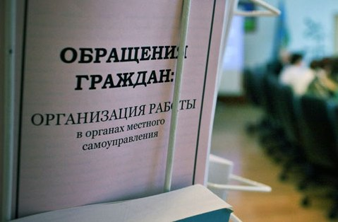
КОНТАКТНАЯ ИНФОРМАЦИЯ ДЛЯ ВЗАИМОДЕЙСТВИЯ С ГРАЖДАНАМИ:
306 616, КУРСКАЯ ОБЛАСТЬ, СОВЕТСКИЙ РАЙОН, Д. КИРИЛЛОВКА
ТЕЛЕФОН:
+7-905-159-15-81
E-mail:
M-Annenskadm@yandex.ru

